Slide 1
В гостях у сказки

Slide 2
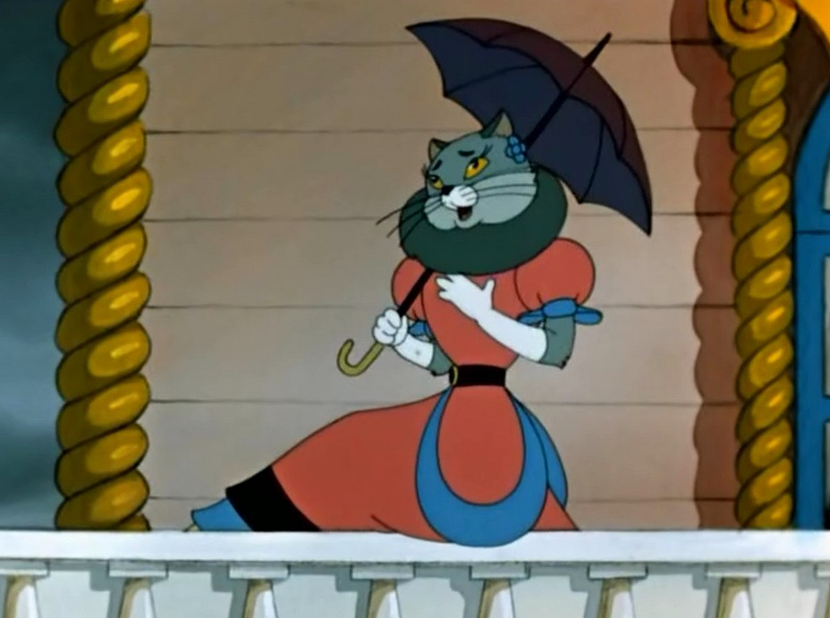
Игра: "Угадай и назови"
.
Эта кошка не пустила домой своих племянников-котят, когда им было некуда идти, а потом сама осталась без дома.

Slide 3
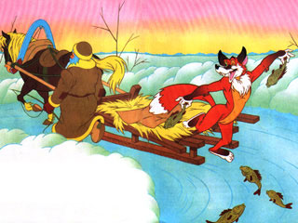
Игра: "Угадай и назови"
Хитрая плутовка отправила его ловить рыбу хвостом.
Хвост примерз, и в результате он остался без хвоста.

Slide 4
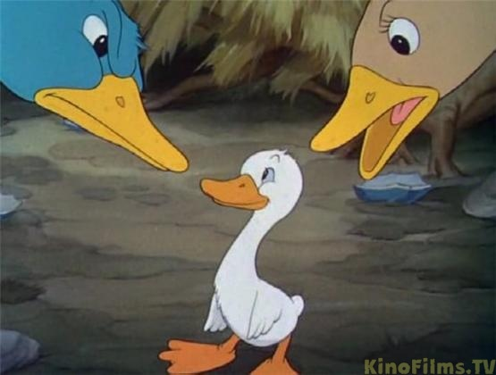
Игра: "Угадай и назови"
Этого утёнка все обижали, но когда он вырос, то превратился в прекрасного лебедя.

Slide 5
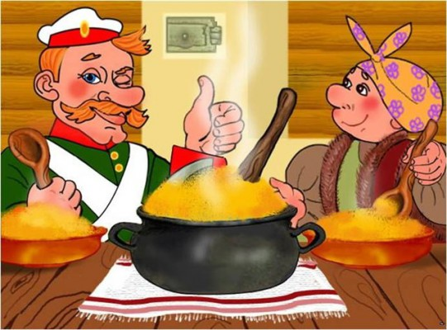
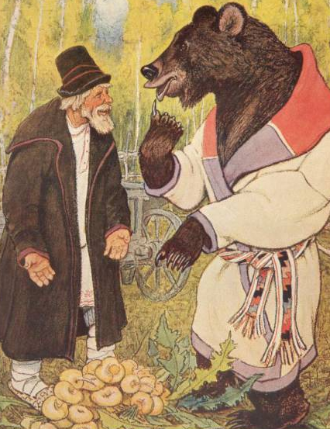
Игра: « Найди иллюстрацию сказки, к которой подходит пословица»
Крупу жалеть - и каши не сварить
На вид простак, а в душе хитряк

Slide 6
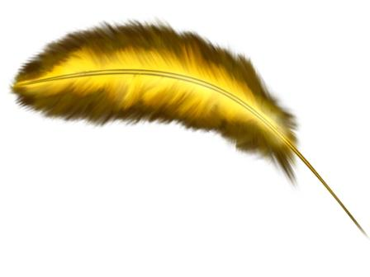
Игра: «Из какой сказки волшебный предмет?»
«Конёк-Горбунок» «Летучий корабль»
«Царевна Лягушка»

Slide 7
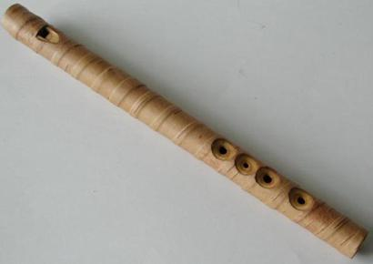
Игра: «Из какой сказки волшебный предмет?»
«Гуси –Лебеди»
«Елена Премудрая»
«Пастушья дудочка»

Slide 8
Игра: «Из какой сказки волшебный предмет?»
«Теремок»
«Баба-Яга»
«Сказка о мёртвой царевне
и семи богатырях»

Slide 9
Конец!

